Slide 1
最小公共祖先( LCA )问题
Michael A.Bender
&
Martin Farach-Colton
邵琦 翻译

Slide 2
大纲
定义
将 LCA 问题转化为 RMQ 问题
RMQ 的一般解法
±1 RMQ 问题的快速解法
RMQ 的快速解法

Slide 3
LCA – 最小公共祖先
LCA_{T}(u,v)
在树T中，结点u和v的最小公共祖先是它们共有的、离根结点最远的那个祖先结点。
u
v

Slide 4
RMQ – 区间最小询问
RMQ_{A}(i,j)
询问 RMQ_{A}(i,j) 返回的是数组A[i..j]中最小元素的下标。
A[0]
A[1]
A[2]
A[3]
A[4]
A[5]
A[6]
A[7]
A[8]
A[9]
0
1
2
34
7
19
10
12
13
16
RMQ_{A}(3,7) = 4

Slide 5
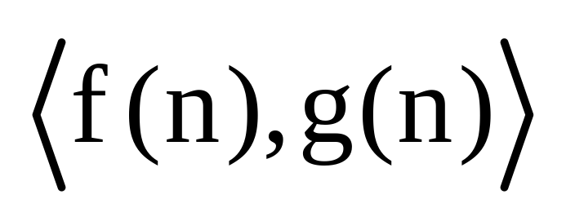
时间复杂度标记
预处理时间
单个询问处理时间

Slide 6
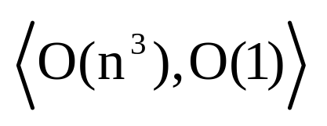
LCA – 一般的算法
对任意一对结点，分别找出它们到树根的路径，然后在这两条路经中找第一个公共的结点。
复杂度 =

Slide 7
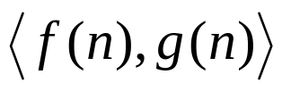
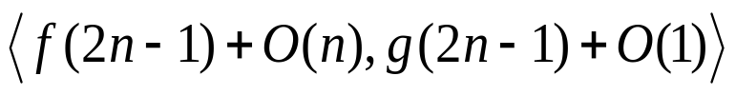
将 LCA 转化为 RMQ
如果有一个复杂度为 的 RMQ解法，那么就存在一个复杂度为 的LCA解法。
变形 – 根据树T构造3个数组
1. E[1..2n-1]：存放从树根开始的Euler遍历所经过的结点编号。
2. L[1..2n-1]：L[i]存放E[i]结点在树T中的深度。
3. R[1..n]： R[i]表示结点i在数组E中第一次出现的下标。

Slide 8
例
0
1
4
5
6
7
9
2
3
8
下标 0 1 2 3 4 5 6 7 8 9 10 11 12 13 14 15 16 17 18
E: 0 1 2 1 3 1 0 4 0 5 6 5 7 8 7 5 9 5 0
L: 0 1 2 1 2 1 0 1 0 1 2 1 2 3 2 1 2 1 0
R: 0 1 2 4 7 9 10 12 13 16

Slide 9
计算 LCA_{T}(u,v)
Euler 遍历过程中，夹在u和v第一次被访问中间的结点是E[R[u],…,R[v]]。
其中深度最小的结点的下标是 RMQ_{L}(R[u],R[v])。
LCA_{T}(u,v)的结果就是 E[RMQ_{L}(R[u],R[v])]。

Slide 10
例 – LCA_{T}(6,9)
0
1
4
5
6
7
9
2
3
8
E[10,…,16]
E: 0 1 2 1 3 1 0 4 0 5 6 5 7 8 7 5 9 5 0
L: 0 1 2 1 2 1 0 1 0 1 2 1 2 3 2 1 2 1 0
R: 0 1 2 4 7 9 10 12 13 16
RMQ_{L}(10,16) = 11
LCA_{T}(6,9) = E[11]=5
R[6]
R[9]

Slide 11
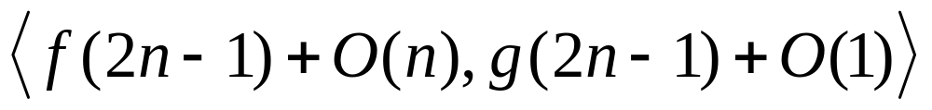
复杂度分析
预处理
数组构造：O(n)。
根据假设，对数组 L 进行预处理：f(2n-1)。
询问处理
三个数组的访问： O(1)。
根据假设，对数组 L 进行RMQ询问处理：g(2n-1)。
总共：

Slide 12

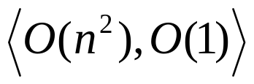
RMQ 的一般解法
从现在开始，主要研究 RMQ 问题。
对每一对结点都预先求出 RMQ 的解 -
改进后使用一般的动态规划 -

Slide 13

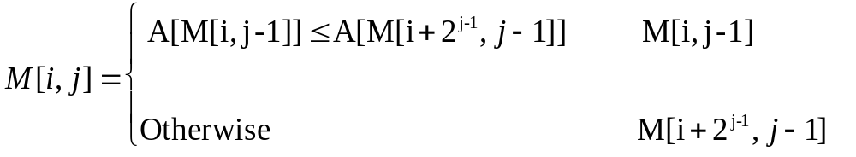
RMQ 的稀疏表(Sparse Table)算法
预处理
计算矩阵
时间：O(nlogn)。
i
i+2^{j-1}-1
i+2^{j}-1
a₁
...
...
a_{n}

Slide 14
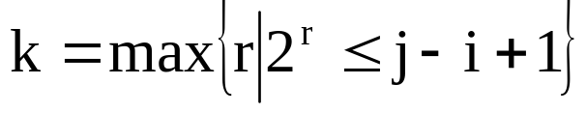
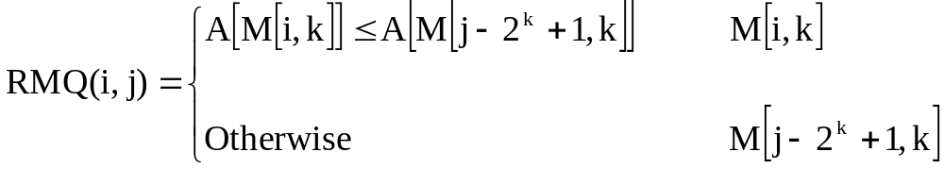

RMQ 的稀疏表(Sparse Table)算法
RMQ(i,j)询问处理
时间：O(1)。
总复杂度：
i
j
2^{k} elements
a_{n}
a₁
...
2^{k} elements
...

Slide 15
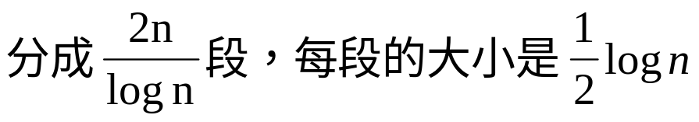
±1 RMQ – 分段
A’[0]
A’[i]
A’[2n/logn]
A’：每一段的最小值
… ...
B[0]
B[i]
B[2n/logn]
B：此段最小值的下标
… ...
...
...
...
...
...
A

Slide 16
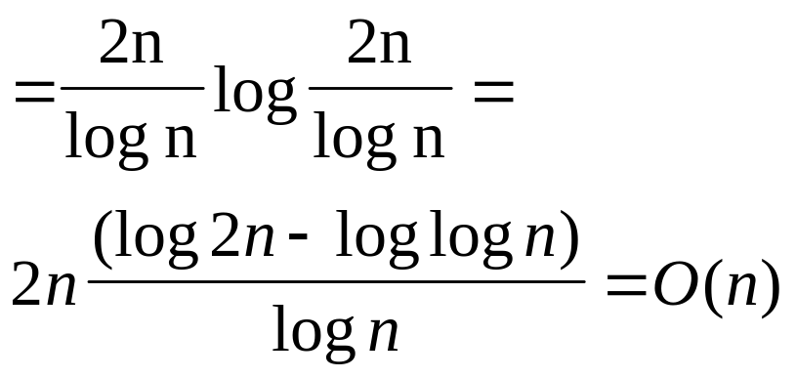
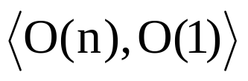
±1 RMQ – 处理A’
A’的大小 = 2n / logn。
ST_预处理(A’)
ST(A’)=

Slide 17
±1 RMQ – 询问处理
RMQ(i,j) 询问处理
需要计算以下这些值：
1. 从i到它所在段的末尾，这些数中间的最小值。
2. 对A’中夹在i和j分别所在的段之间的所有段的最小值。
3. 从j所在段的起始到j，这些数中间的最小值。
A[i]
A[j]
...
1 2 3

Slide 18
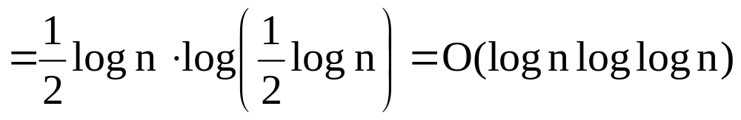

±1 RMQ – 单段的一般处理
单段的ST 预处理
每一段
所有段
A[i]
A[j]
...
1 2 3

Slide 19
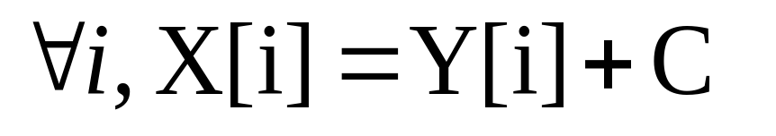

观察
如果两个数列X和Y有
A[0]
A[1]
A[2]
A[3]
A[4]
A[5]
A[6]
A[7]
A[8]
A[9]
3
4
5
6
5
4
5
6
5
4
A[0]
A[1]
A[2]
A[3]
A[4]
A[5]
A[6]
A[7]
A[8]
A[9]
0
1
2
3
2
1
2
3
2
1
+1
+1
+1
-1
-1
+1
+1
-1
-1

Slide 20
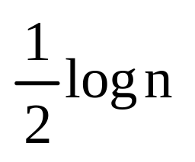
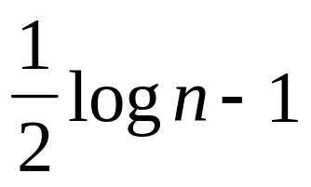
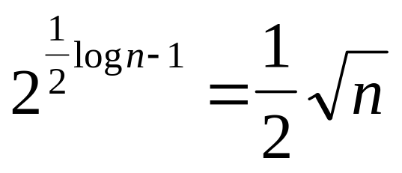
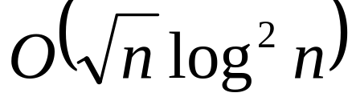
±1 RMQ – 单段的特殊处理
每段大小 =
每段的±1序列长度 =
可能±1序列的种数 =
预处理所有的±1序列 =
确定每一段所使用的±1序列 = O(n)
总的时间复杂度 =

Slide 21
一般 RMQ 问题
将 RMQ 转化为 LCA
断言：
如果有一个复杂度为 的 LCA解法，那么就存在一个复杂度为 的RMQ解法。

Slide 22
笛卡尔树(Cartesian Tree)
A[0]
A[1]
A[2]
A[3]
A[4]
A[5]
A[6]
A[7]
A[8]
A[9]
10
25
22
34
7
19
10
12
26
16
笛卡尔树的树根是数组中的最小元素。
每个结点记录这个最小值元素的下标。
这个元素将数组分成两段，递归定义构造笛卡尔树。

Slide 23
笛卡尔树
A[0]
A[1]
A[2]
A[3]
A[4]
A[5]
A[6]
A[7]
A[8]
A[9]
10
25
22
34
7
19
10
12
26
16
4

Slide 24
笛卡尔树
A[0]
A[1]
A[2]
A[3]
A[4]
A[5]
A[6]
A[7]
A[8]
A[9]
10
25
22
34
7
19
10
12
26
16
4
6

Slide 25
笛卡尔树
A[0]
A[1]
A[2]
A[3]
A[4]
A[5]
A[6]
A[7]
A[8]
A[9]
10
25
22
34
7
19
10
12
26
16
4
6
7

Slide 26
笛卡尔树
A[0]
A[1]
A[2]
A[3]
A[4]
A[5]
A[6]
A[7]
A[8]
A[9]
10
25
22
34
7
19
10
12
26
16
4
6
7
9

Slide 27
笛卡尔树
A[0]
A[1]
A[2]
A[3]
A[4]
A[5]
A[6]
A[7]
A[8]
A[9]
10
25
22
34
7
19
10
12
26
16
4
6
7
9
8

Slide 28
笛卡尔树
A[0]
A[1]
A[2]
A[3]
A[4]
A[5]
A[6]
A[7]
A[8]
A[9]
10
25
22
34
7
19
10
12
26
16
4
6
5
7
9
8

Slide 29
笛卡尔树
A[0]
A[1]
A[2]
A[3]
A[4]
A[5]
A[6]
A[7]
A[8]
A[9]
10
25
22
34
7
19
10
12
26
16
4
0
6
5
7
9
8

Slide 30
笛卡尔树
A[0]
A[1]
A[2]
A[3]
A[4]
A[5]
A[6]
A[7]
A[8]
A[9]
10
25
22
34
7
19
10
12
26
16
4
0
6
2
5
7
1
3
9
8

Slide 31
线性时间构造笛卡尔树
A[0]
A[1]
A[2]
A[3]
A[4]
A[5]
A[6]
A[7]
A[8]
A[9]
10
25
22
34
7
19
10
12
26
16
设C_{i}是 A[0,…,i]的笛卡尔树。
第 i+1 个结点一定属于 C_{i+1} 最右侧的那条路径。
从 C_{i} 的最右侧路径由下往上找，直到发现第 i+1 个结点可以放的位置。
由于每个结点只进入和离开最右侧路径至多一次，所以这个算法的时间复杂度是O(n)的。

Slide 32
线性时间构造笛卡尔树
A[0]
A[1]
A[2]
A[3]
A[4]
A[5]
A[6]
A[7]
A[8]
A[9]
10
25
22
34
7
19
10
12
26
16
10
0

Slide 33
线性时间构造笛卡尔树
A[0]
A[1]
A[2]
A[3]
A[4]
A[5]
A[6]
A[7]
A[8]
A[9]
10
25
22
34
7
19
10
12
26
16
10
0
25
1

Slide 34
线性时间构造笛卡尔树
A[0]
A[1]
A[2]
A[3]
A[4]
A[5]
A[6]
A[7]
A[8]
A[9]
10
25
22
34
7
19
10
12
26
16
10
0
22
2
25
1

Slide 35
线性时间构造笛卡尔树
A[0]
A[1]
A[2]
A[3]
A[4]
A[5]
A[6]
A[7]
A[8]
A[9]
10
25
22
34
7
34
7
19
10
12
26
16
34
10
0
22
2
25
34
1
3
3

Slide 36
线性时间构造笛卡尔树
A[0]
A[1]
A[2]
A[3]
A[4]
A[5]
A[6]
A[7]
A[8]
A[9]
10
25
22
34
7
19
10
12
26
16
7
4
10
0
22
2
25
34
1
3

Slide 37
线性时间构造笛卡尔树
A[0]
A[1]
A[2]
A[3]
A[4]
A[5]
A[6]
A[7]
A[8]
A[9]
10
25
22
34
7
19
10
12
26
16
4
0
6
2
5
7
1
3
9
8

Slide 38
将 RMQ 转化为 LCA
如果有一个复杂度为 的 LCA解法，那么就存在一个复杂度为 的RMQ解法。
A 表示 RMQ 问题的输入数组。
C 表示 A 的笛卡尔树。
RMQ_{A}(i,j) = LCA_{C}(i,j)

Slide 39
例
A[0]
A[1]
A[2]
A[3]
A[4]
A[5]
A[6]
A[7]
A[8]
A[9]
10
25
22
34
7
19
10
12
26
16
4
0
6
2
5
7
1
3
9
8

